Slide 1
Οικονομικοί πόροι
Αυτή η φωτογραφία από Άγνωστος συντάκτης με άδεια χρήσης CC BY-SA

Slide 2
Οικονομικοί πόροι και συντελεστές παραγωγής
Ορισμός: είναι όλα τα μέσα που χρησιμοποιεί ο άνθρωπος για την παραγωγή αγαθών και υπηρεσιών μέσα σε μια κοινωνία.
Η επιβίωση και ικανοποίηση των αναγκών των ατόμων μιας κοινωνίας εξαρτώνται από τα αγαθά.
Για να καλυφθούν όλες οι ανάγκες πρέπει να υπάρχει αφθονία αγαθών.

Slide 3
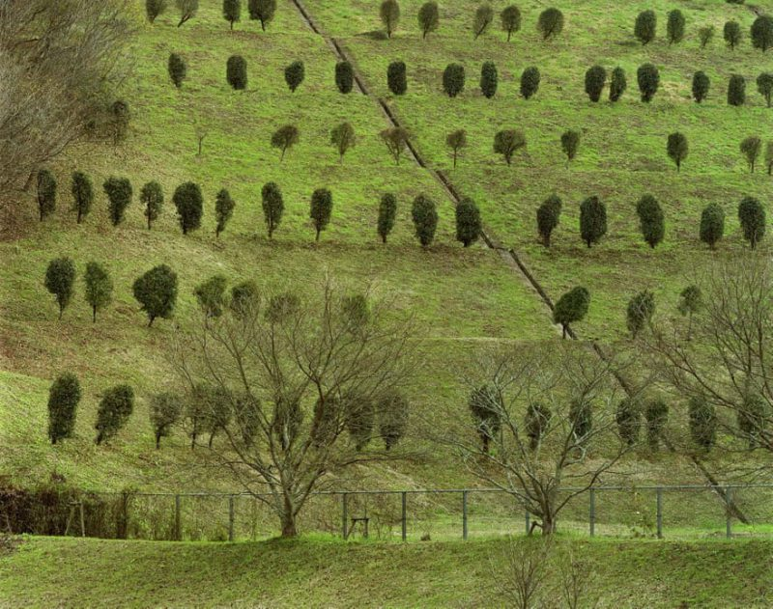
Οικονομικοί πόροι
Οι συντελεστές παραγωγής (Σ.Π) χωρίζονται σε υποκατηγορίες:
Έδαφος : Η γεωργική έκταση, τα δάση, οι λίμνες, το υπέδαφος.
Εργασία : Η σωματική και πνευματική προσπάθεια για την παραγωγή αγαθών.
Κεφάλαιο : Όλα τα παραγωγικά μέσα (μηχανήματα, εργαλεία) που χρησιμοποιούνται στην παραγωγική διαδικασία.
Επιχειρηματικότητα : αποτελεσματικός συνδυασμός των τριών παραπάνω συντελεστών με σκοπό το Κέρδος!!!!
Αυτή η φωτογραφία από Άγνωστος συντάκτης με άδεια χρήσης CC BY-ND

Slide 4
Οικονομικοί πόροι
Παραγωγή
Οικιακή παραγωγή
Παραγωγή
Οικιακή παραγωγή
Παραδείγματα οικιακής παραγωγής:
Το καθάρισμα του σπιτιού
Η συντήρηση του σπιτιού
Η προετοιμασία του φαγητού
Παραδείγματα παραγωγικής διαδικασίας:
Ο αγρότης που καλλιεργεί τη γη
Η παραγωγή ψωμιού στον φούρνο
Ένα εργοστάσιο παραγωγής αυτοκίνητων

Slide 5
Πώς μπορούν να εκπληρωθούν οι επιθυμίες των ανθρώπων;
Θέτοντας ερωτήματα
Ποια προϊόντα και ποιες υπηρεσίες θα παράγω;
Σε ποιες ποσότητες;
Με ποιο τρόπο θα παραχθούν;
Πώς θα μοιραστούν στα μέλη της κοινωνίας;

Slide 6
Το πρόβλημα των περιορισμένων οικονομικών πόρων
Η κατανομή πρέπει να είναι δίκαιη
Η κατανομή πρέπει να είναι αποτελεσματική
Έτσι ώστε να ικανοποιούνται όσες περισσότερες ανάγκες

